Slide 1

ТРЕНАЖЁР ДЛЯ УЧАЩегося 8 КЛАССА по теме
«Квадратные корни. Квадратные уравнения»

Slide 2
Краткие рекомендации для учащихся
На слайде «Мешочек счастья» для вас подобраны задания. Нажимаете на номер 1 и увидите соответствующее задание с 3 вариантами ответов. Задание нужно решить, а затем нажать на небольшой квадрат рядом с правильным ответом. Если есть затруднения, то можно нажать на «облачко» и посмотреть подобное задание, но уже решённое. Затем нажать на слово «назад» и вернуться к заданию. Если вы выполнили правильно задание, то для вас станцует весёлый утёнок, а если неверно, то увидите задумчивого человека. Выполнить нужно все 15 заданий.

Slide 3
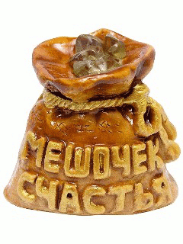
5
4
1
3
2
10
6
8
9
7
15
11
13
14
12

Slide 4
1. Значение какого выражения является иррациональным числом?
ПОДСКАЗКА
А
Б
В

Slide 5

Молодец!

Slide 6

Подумай!

Slide 7
2. Вычислить:
2
2
ПОДСКАЗКА
А
1
Б
4
В
3

Slide 8
3. Сравните
ПОДСКАЗКА
А
Б
В

Slide 9
4. Решить уравнение: 5х² + 20х =0
А
ПОДСКАЗКА
х₁= 0, х₂= - 4
Б
х₁=0, х₂= 4
В
х=0

Slide 10
5. Сколько корней имеет уравнение:
2х² – 3х+ 2=0
А
ПОДСКАЗКА
один
Б
два
В
ни одного

Slide 11
6. Через какую из данных точек не проходит график функции У = Х² ?
А
ПОДСКАЗКА
( 25;5)
Б
( -6;36)
В
(8;64)

Slide 12
7. Вычислить :
А
ПОДСКАЗКА
16
Б
14
В
13,6

Slide 13
8. В каких координатных углах расположен график функции у= х² ?
А
ПОДСКАЗКА
3 и 4
Б
1 и 3
В
1 и 2

Slide 14
9. Решить уравнение: 5х² – 7х +2 =0
А
ПОДСКАЗКА
-1 и -0,4
Б
1 и 0,6
В
1 и 0,4

Slide 15
10. Вычислить:
А
ПОДСКАЗКА
540
Б
390
В
260

Slide 16
11. Найти произведение корней уравнения х (х-9)(15-х)=0
А
ПОДСКАЗКА
0
Б
-135
В
135

Slide 17
12. Не решая уравнения найти произведение корней: х² + х - 20=0
А
ПОДСКАЗКА
-20
Б
-1
В
20

Slide 18
13. Найти k, если известно, что корни уравнения х² +kх – 14 =0 равны 7 и – 2.
ПОДСКАЗКА
А
-14
Б
5
В
-5

Slide 19
14. Найти сумму корней уравнения
9х⁴ – 10х² +1 =0
А
ПОДСКАЗКА
1
Б
0
В
1

Slide 20
15. Из квадратного листа отрезали полосу шириной 7 см, после чего площадь оставшейся части стала равна 30 см². Определите первоначальные размеры этого листа.
А
ПОДСКАЗКА
17 х17
Б
37х37
В
10х10

Slide 21
Образец для задания 1.
.
Значение какого выражения является иррациональным числом?
а)
б)
в)
Найдём значение каждого выражения, для этого будем, или
извлекать корень, или выносить множитель из-под знака корня:
=
рациональное число
,
=
=
=
7
рациональное число
=
=
иррациональное число
Ответ:
5
назад

Slide 22
Образец для задания 2.
ВЫЧИСЛИТЬ: ( 1 + )²( 1 - )²
Воспользуемся ФСУ «разность квадратов»: (а-в)(а+в)= а² – в²
( 1 + )²( 1 - )²
=
( 1 + )( 1 + )(1 - ) (1 - )=
( 1 + )( 1 - )(1 + ) (1 - )=
(1-5)(1-5) = -4 (-4) =16
Ответ: 16
назад

Slide 23
Образец для задания 3
Сравнить числа:
Внесём под знак корня множители, стоящие перед ним.
Для этого возведём каждый множитель в квадрат. Получим:
ОТВЕТ: числа равны
назад

Slide 24
Образец для задания 4
Решить уравнение 7х² + 98х =0
Выносим общий множитель за скобки:
7х(х+14) =0
Учитывая, что произведение равно 0 только в том случае, когда хотя бы один множитель равен 0:
х = 0 или х+14 =0
х₁ =0 х₂= - 14
Ответ: 0 и -14.
назад

Slide 25
Образец для задания 5
Сколько корней имеет уравнение 6х² – 3х+ 1=0?
Ответ на этот вопрос даёт знак дискриминанта.
Найдём его: D =в² -4 ас
Для нас D =(-3)² – 4.6.1=9 – 24 = - 15<0,
значит корней нет.
Ответ: ни одного.
назад

Slide 26
Образец для задания 6
Через какую из указанных точек не проходит
график функции у=- х²?
а) (-7;-49) б)(-4;16) в)(-10;-100)
Подставим в функцию у=- х² координаты точек:
а) - 49 = - (-7)² т.к. равенство выполняется,
то график функции проходит через точку (-7;-49)
б) 16 = - (-4)², т.к. равенство не выполняется,
то график функции не проходит через точку (-4;16)
в) -100= - (-10)², т.к. равенство выполняется,
то график функции проходит через точку (-10;-100)
Ответ: (-4;16)
назад

Slide 27
ОБРАЗЕЦ ДЛЯ ЗАДАНИЯ 7
Вычислить:
а) 14,6 б) 14,2 в) 14,3
Решение:
Ответ: 14,2
назад

Slide 28
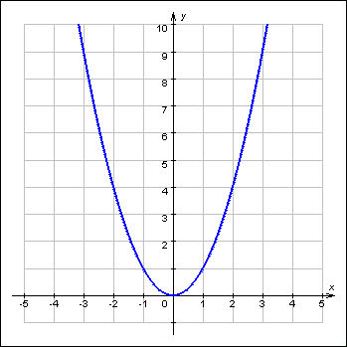
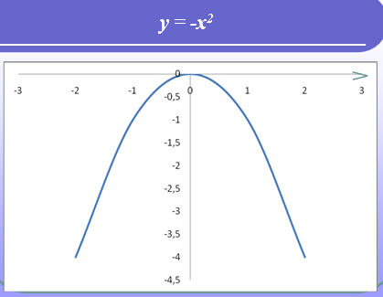
Образец для задания 8
Просто посмотрим на графики функций
назад

Slide 29
ОБРАЗЕЦ ДЛЯ ЗАДАНИЯ 9
Решить уравнение 15х² –18х +3 =0
а) 1 и -0,2 б) 3 и -18 в) 1 и 0,2
Решение:
Найдём сумму а+в+с: 15+ (-18)+3 =0,
значит х₁ = 1, х₂=
Ответ: 1 и 0,2
назад

Slide 30
ОБРАЗЕЦ ЗАДАНИЯ 10
Вычислить:
а) 420 б) 480 в) 630
Решение: разложим каждый множитель (кроме 7), стоящий под знаком
корня, на два множителя так, чтобы из одного извлекался кв. корень
=
Ответ: 420
назад

Slide 31
ОБРАЗЕЦ ДЛЯ ЗАДАНИЯ 11
Найти произведение корней уравнения х (х-6)(7-х)=0
а) 42 б) 7 в) 0
Решение:
Приравняем каждый множитель к 0:
Х=0 или х-6=0 или 7-х=0
Так как один из корней равен 0, то произведение
корней также равно 0.
Ответ: 0
назад

Slide 32
ОБРАЗЕЦ ДЛЯ ЗАДАНИЯ 12
Не решая уравнение х² +3х -18 =0 найти х₁ . х₂
а) -18 б) 18 в) 0
Решение:
Применим теорему Виета, так как уравнение приведённое, то
х₁ . х₂ = с (свободному коэффициенту), значит в нашем случае
х₁ . х₂= - 18
Ответ: - 18
назад

Slide 33
ОБРАЗЕЦ ДЛЯ ЗАДАНИЯ 13
Найти m, если известно, что корни уравнения
х² +mх – 44 =0 равны 11 и –4.
а) 7 б) -7 в) 15
Решение:
По теореме Виета х₁ +х₂ =-m, в нашем случае 11 – 4 = 7, значит
-m =7, тогда m=7
Ответ: 7
назад

Slide 34
ОБРАЗЕЦ ДЛЯ ЗАДАНИЯ 14
Найти сумму корней уравнения 16х⁴ – 17х² +1 =0
а) б) 0 в)
Решение:
Введём замену: х² = у
16у² – 17у + 1 =0
Т.к. а+в+с=0,то у₁ = 1, у₂ =
Вернёмся к х: х² = 1 и х² =
х₁ = 1, х₂ = -1 х₃ = , х₄ = - ,
Значит х₁+ х₂+х₃+ х₄ = 1 +(-1) + +( - ) = 0
Ответ: 0
назад

Slide 35
ОБРАЗЕЦ ДЛЯ ЗАДАНИЯ 15
Из квадратного листа отрезали полосу шириной 9 см, после
чего площадь оставшейся части стала равна 36 см².
Определите первоначальные размеры этого листа.
а) 10х10 б) 36х36 в) 12х12
Решение
Пусть сторона квадрата «х» см, тогда его площадь
равна равна «х²», площадь отторгаемой полосы равна
«9х», площадь оставшейся части «х² – 9х», что по
условию равно 36 см². Составим уравнение:
х² – 9х = 36
х² – 9х – 36 = 0
По теореме, обратной теореме Виета:
х₁ = 12, х₂ = -3 ( не подходит по условию задачи)
Значит первоначальные размеры листа: 12х12
Ответ: 12х12
назад

